Slide 1
Binary Robust Independent Elementary Features
2016010873 박정욱

Slide 2
목차
서론
BRIEF 기술자
왜 잘 동작하는가?
정리
Todo

Slide 3
서론
기존에도 SIFT, SURF, HOG 등의 특징 기술자들이 존재
하지만 이들은 SLAM 등 실시간 처리에 쓰이기엔 너무 ‘계산 집약적’
SIFT: 각 윈도우 당 4×4 샘플 × 8방향 = 128차원 실수
SURF: 각 윈도우 당 4×4 영역 × 4개의 특징 = 64차원 실수
HOG: 영상 너비 × 영상 높이 × 3 = 64 × 128(논문 예) × 3 = 3780차원 실수
계산 속도를 올리기 위해 기술자 길이를 줄이는 방법이 제안됨
기계학습의 차원축소 기법 활용
주성분분석(Principal Component Analysis, PCA)
선형판별분석(Linear Discriminant Analysis, LDA)

Slide 4
서론
SIFT 기술자를 이진 문자열로 해싱하는 방법 또한 제안됨
이렇게 만들어진 기술자는 해밍 거리를 이용해 유사도 측정 가능
해밍 거리?
두 문자열의 각 자리 문자들 중 서로 다른 문자의 개수
Ex) 0110101과 0111010의 해밍 거리는 4
문제: 상술한 어느 방법이든 전체 기술자를 먼저 계산해야 함

Slide 5
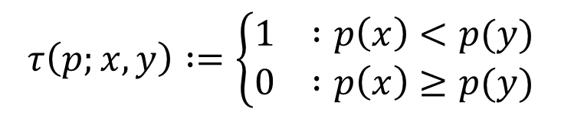
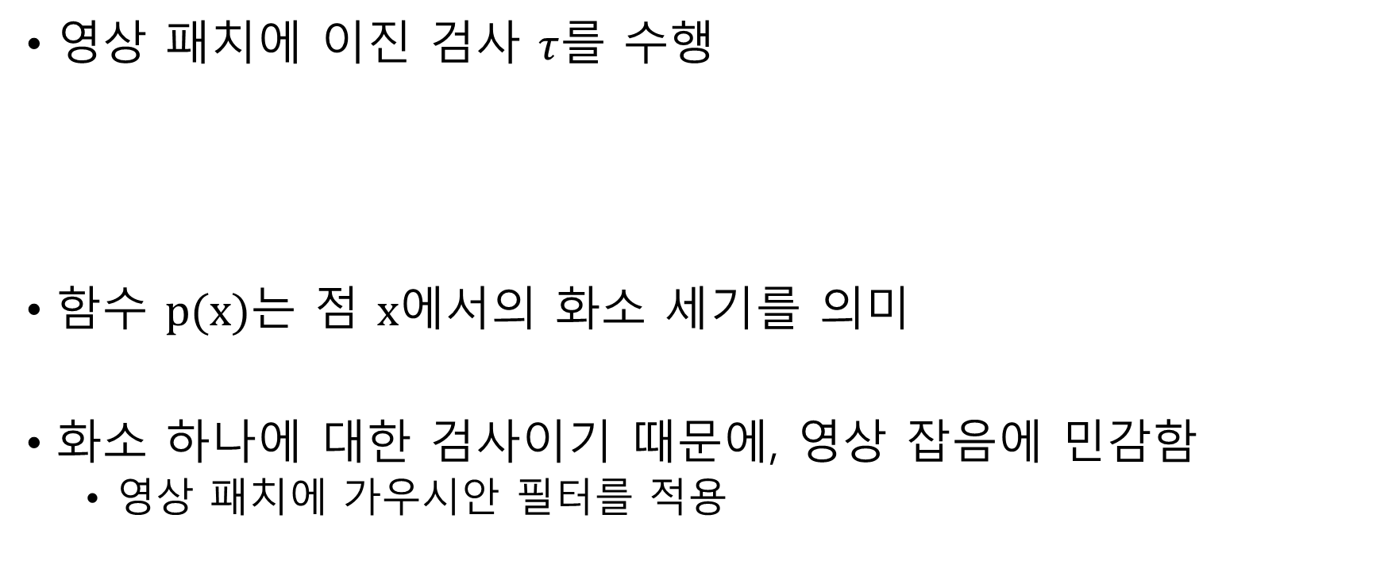
BRIEF 기술자
영상 패치에 이진 검사 $τ$를 수행
함수 p(x)는 점 x에서의 화소 세기를 의미
화소 하나에 대한 검사이기 때문에, 영상 잡음에 민감함
영상 패치에 가우시안 필터를 적용
$$τ\left(p;x,y\right) :=\left\{\begin{matrix}1 :p\left(x\right)<p(y) \\ 0 :p\left(x\right)≥p(y)\end{matrix}\right.$$

Slide 6
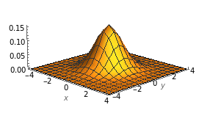
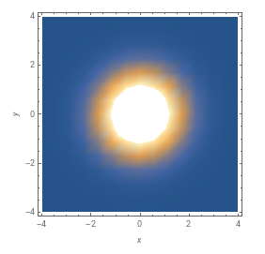
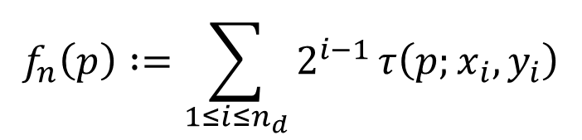
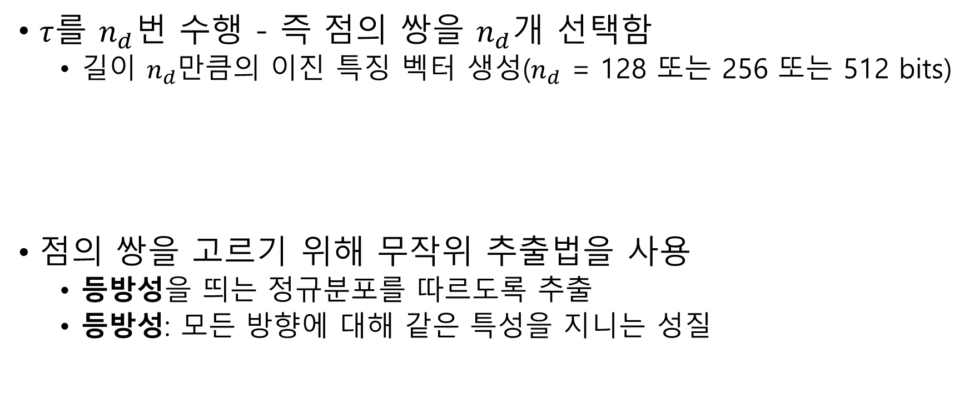
BRIEF 기술자
$τ$를 $n_{d}$번 수행 - 즉 점의 쌍을 $n_{d}$개 선택함
길이 $n_{d}$만큼의 이진 특징 벡터 생성($n_{d}$ = 128 또는 256 또는 512 bits)
점의 쌍을 고르기 위해 무작위 추출법을 사용
등방성을 띄는 정규분포를 따르도록 추출
등방성: 모든 방향에 대해 같은 특성을 지니는 성질
$$f_{n}\left(p\right) :=\sum_{1≤i≤n_{d}}{2^{i−1}}τ\left(p;x_{i},y_{i}\right)$$

Slide 7
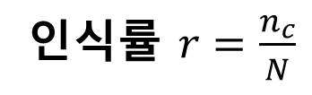
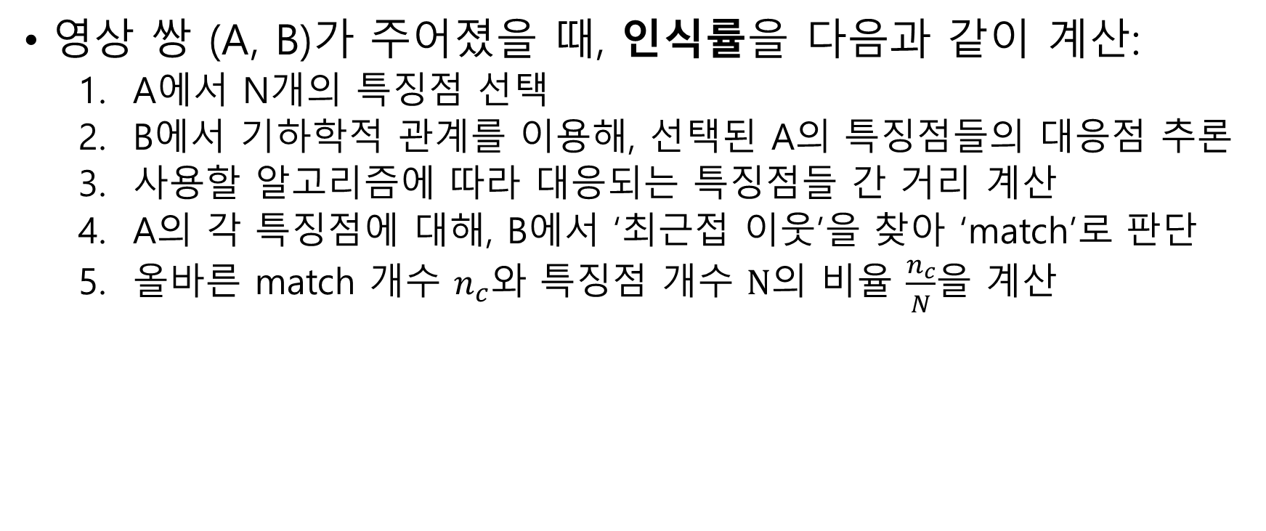
BRIEF 기술자
영상 쌍 (A, B)가 주어졌을 때, 인식률을 다음과 같이 계산:
A에서 N개의 특징점 선택
B에서 기하학적 관계를 이용해, 선택된 A의 특징점들의 대응점 추론
사용할 알고리즘에 따라 대응되는 특징점들 간 거리 계산
A의 각 특징점에 대해, B에서 ‘최근접 이웃’을 찾아 ‘match’로 판단
올바른 match 개수 $n_{c}와$ 특징점 개수 N의 비율 $\frac{n_{c}}{N}$을 계산
인식률 $r=\frac{n_{c}}{N}$

Slide 8
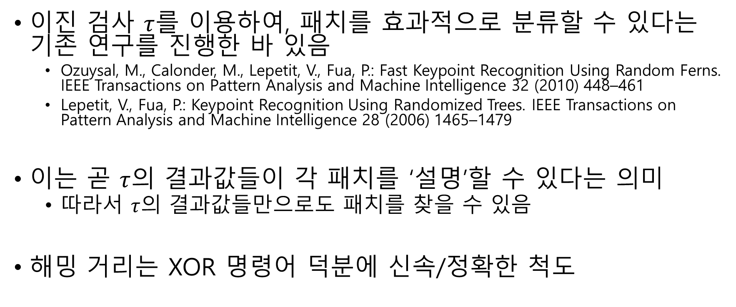
왜 잘 동작하는가?
이진 검사 $τ$를 이용하여, 패치를 효과적으로 분류할 수 있다는 기존 연구를 진행한 바 있음
Ozuysal, M., Calonder, M., Lepetit, V., Fua, P.: Fast Keypoint Recognition Using Random Ferns. IEEE Transactions on Pattern Analysis and Machine Intelligence 32 (2010) 448–461
Lepetit, V., Fua, P.: Keypoint Recognition Using Randomized Trees. IEEE Transactions on Pattern Analysis and Machine Intelligence 28 (2006) 1465–1479
이는 곧 $τ$의 결과값들이 각 패치를 ‘설명’할 수 있다는 의미
따라서 $τ$의 결과값들만으로도 패치를 찾을 수 있음
해밍 거리는 XOR 명령어 덕분에 신속/정확한 척도

Slide 9
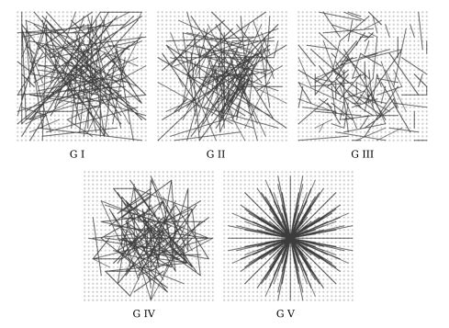
왜 잘 동작하는가?
논문에서는 단순히 5가지의 추출 방법 제시 및 비교만을 진행
5가지 중 인식률이 비교적 높게 계산된 방법을 사용
표본 편향이 일어나지 않는 추출 방법이 가장 좋음
분산이 가장 커지도록!
최대한 무작위성을 띄도록!
1번이 더 많이 흩어져있지 않은지?
특징점에 좀 더 가깝도록 하기 위해서?

Slide 10
정리
기존의 기술자들은 실시간 처리에 부적합, BRIEF의 등장
영상 패치 내 화소 세기 비교 결과를 이진 문자열로 기술
해밍 거리 비교는 XOR 명령어를 이용할 수 있으므로 신속/정확
표본 편향을 줄이기 위해 정규분포를 따르도록 무작위 추출
ORB는 특징 기술을 위해 BRIEF를 사용, 알아둘 필요가 있음

Slide 11
Todo
Rotated BRIEF
SLAM

